Slide 1
Personalizovaná/precisní léčba v dětské onkologii – cons and pros
Jaroslav Štěrba
Klinika dětské onkologie FN Brno a LF MU Brno
RECAMO MOÚ Brno, ICRC Brno

Slide 2
Disclosures
I have nothing else to declare except:
Please do not confuse simple and trivial
& I will talk about non-approved drug(s)

Slide 3

Motto:
Doctors pour drugs of which they know little, to cure diseases of which they know less, into patients of whom they know nothing.
Voltaire, (1694-1778)

Slide 4
Spektrum diagnóz úmrtí (dle MKN10) v čase dle věku, 1994–2016
0–14 let (N = 1 233)
15–19 let (N = 602)
N = 455
N = 353
N = 234
N = 191
N = 229
N = 166
N = 117
N = 90
VI. ostatní zhoubné novotvary
V. non-Hodgkinův lymfom (C82–C86)
IV. ZN kosti a kloubní chrupavky (C40, C41)
III. ZN pojivové a měkké tkáně (C47, C49)
II. leukémie (C91–C95)
I. ZN mozku, míchy a jiných částí CNS (C70–C72)
Zastoupení novotvarů
Rok úmrtí
Sarkomy – významná příčina mortality…
Zdroj: kompletní databáze LPZ

Slide 5
Celkové přežití pacientů se ZN dle období diagnózy
Analýza periody 1999–2004, 2005–2010 a 2011–2016.
Metoda úmrtnostních tabulek.
Hodnoty celkového přežití jsou věkově standardizovány.
Hodnoty jedno-, dvou-, tří-, čtyř- a pětiletého celkového přežití
Podíl žijících pacientů
Období diagnózy: | 1leté přežití (95% IS) | 5leté přežití (95% IS)
2011–2016 | 95,0 % (94,1–95,8) | 87,5 % (86,1–88,8)
2005–2010 | 93,1 % (92,0–94,1) | 83,6 % (82,0–85,1)
1999–2004 | 91,5 % (90,3–92,6) | 80,3 % (78,7–81,9)
Čas od diagnózy (roky)
Zdroj: Data dětské onkologie

Slide 6

Vše v pořádku? Pojďme se věnovat jiným tématům??

Slide 7
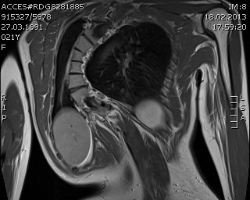
……………….

Slide 8
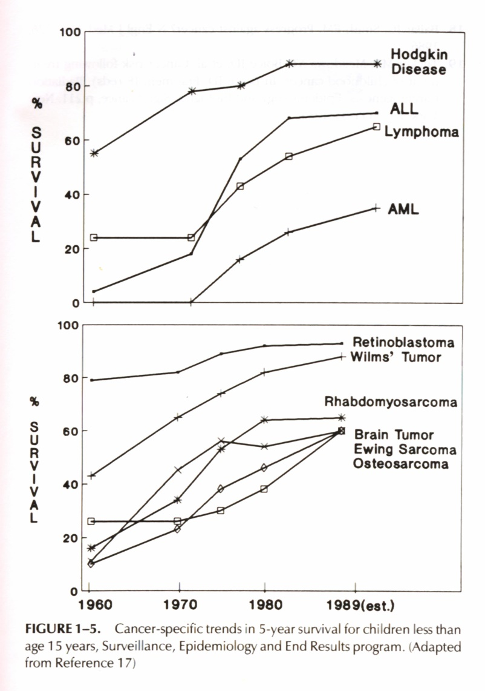
Významný pokrok z 90tých mileniálních let se u řady diagnos v DO dnes zpomalil až zastavil…
Od přelomu tisíciletí se celkové přežití zlepšuje jen velmi málo, a spíše díky podpůrné péči, než novým lékům…
Od r. 2008 dosud se zlepšují některé léčebné odpovědi, ale málokdy se to odrazí v podobě zlepšujícího se přežití…
From:
Pizzo & Poplach: Pediatric Oncology
Zastavil se pokrok v DO?

Slide 9
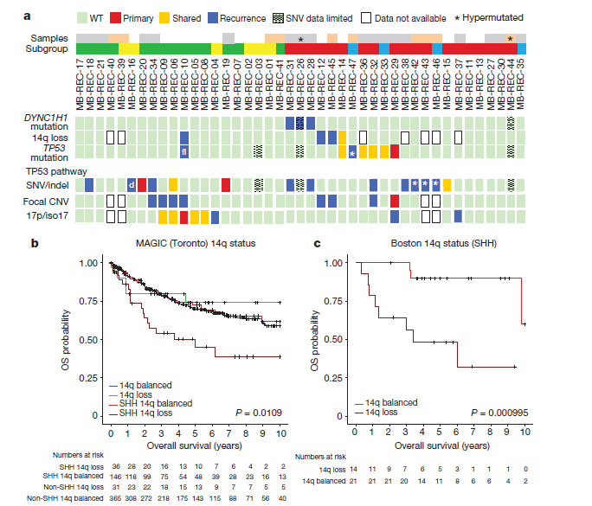
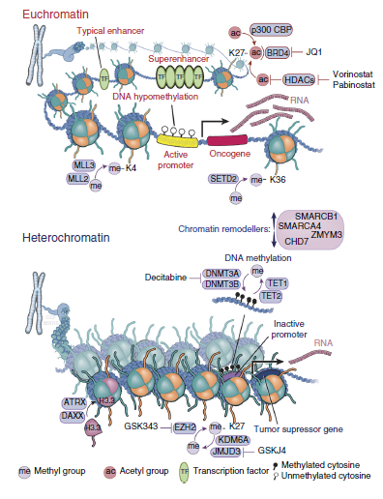
Poznání nenáhodných genetických a epigenetických změn v nádorové tkáni
Mack SC et al 2016

Slide 10
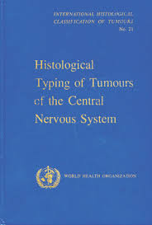
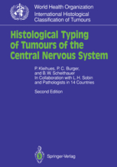
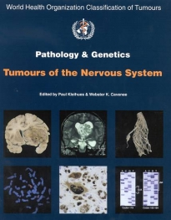
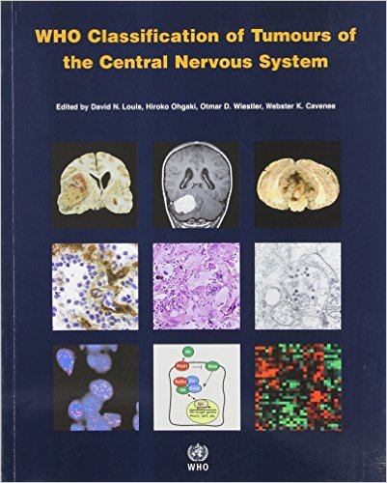
WHO klasifikace nádorů CNS
(“blue books”)
1st edition
1979
2nd edition
1993
3rd edition
2000
4th edition
2007
Diagnostika i klasifikace, vč. doporučení léčby založeno výhradně na morfologii…
Notes:
Since 1979 the WHO is publishing guidelines as to how brain tumours should be classified and treated. Till the 2007 edition /still valid in 2015/ it was based on morphology mostly. But the world has changed markedly.

Slide 11
2016 WHO klasifikace – významně zohledněna biologie tu, molekulární genetika „přebíjí“ morfologii…
„Histologie dává pouze předběžnou dg…“
Notes:
The new, 2016 guidelines will need a revision soon, due to our advances in understanding tumor biology which is driven by molecular profiling.
It goes beyond brain tumours. Wherever in the body, the only logical way to classify tumors and the only logical way to licence treatments for them, must reflect the underlying biology.
[Message 3]
So, let’s get back to our patient.
With cancer, it’s never happily ever after, and of course with such diagnosis, after a reasonably long response of 3 years, there was tumor progression.

Slide 12
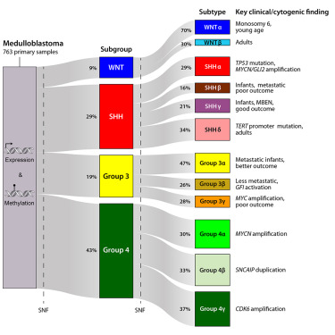
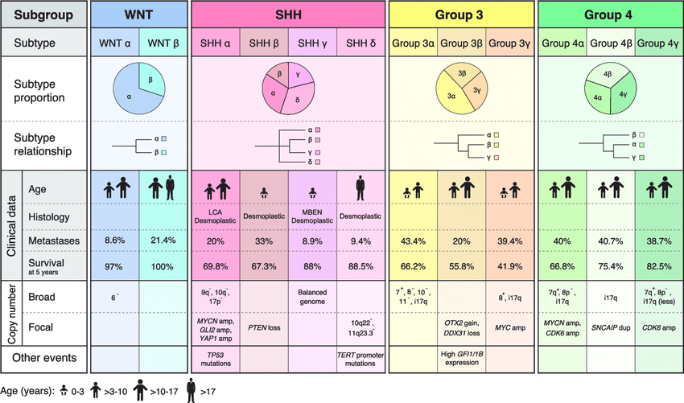
Meduloblastom 2019

Slide 13
Cancer
We often do not know what the right target is.. HD?…
Traditional
view
Folkman
1970s
Today
“ T u m o r “
Endothelium
T
E
T
E
T
Stromal
cells
S
I
Immune /
Inflammation
system
P
Circulating
Progenitors, exosomes…
“ Cell-autonomous
Disease ”
“ Tissue/developmental disease”
Cancer is not only an organ, or single cell disease, but host disease as well…and dynamic…
Notes:
13

Slide 14
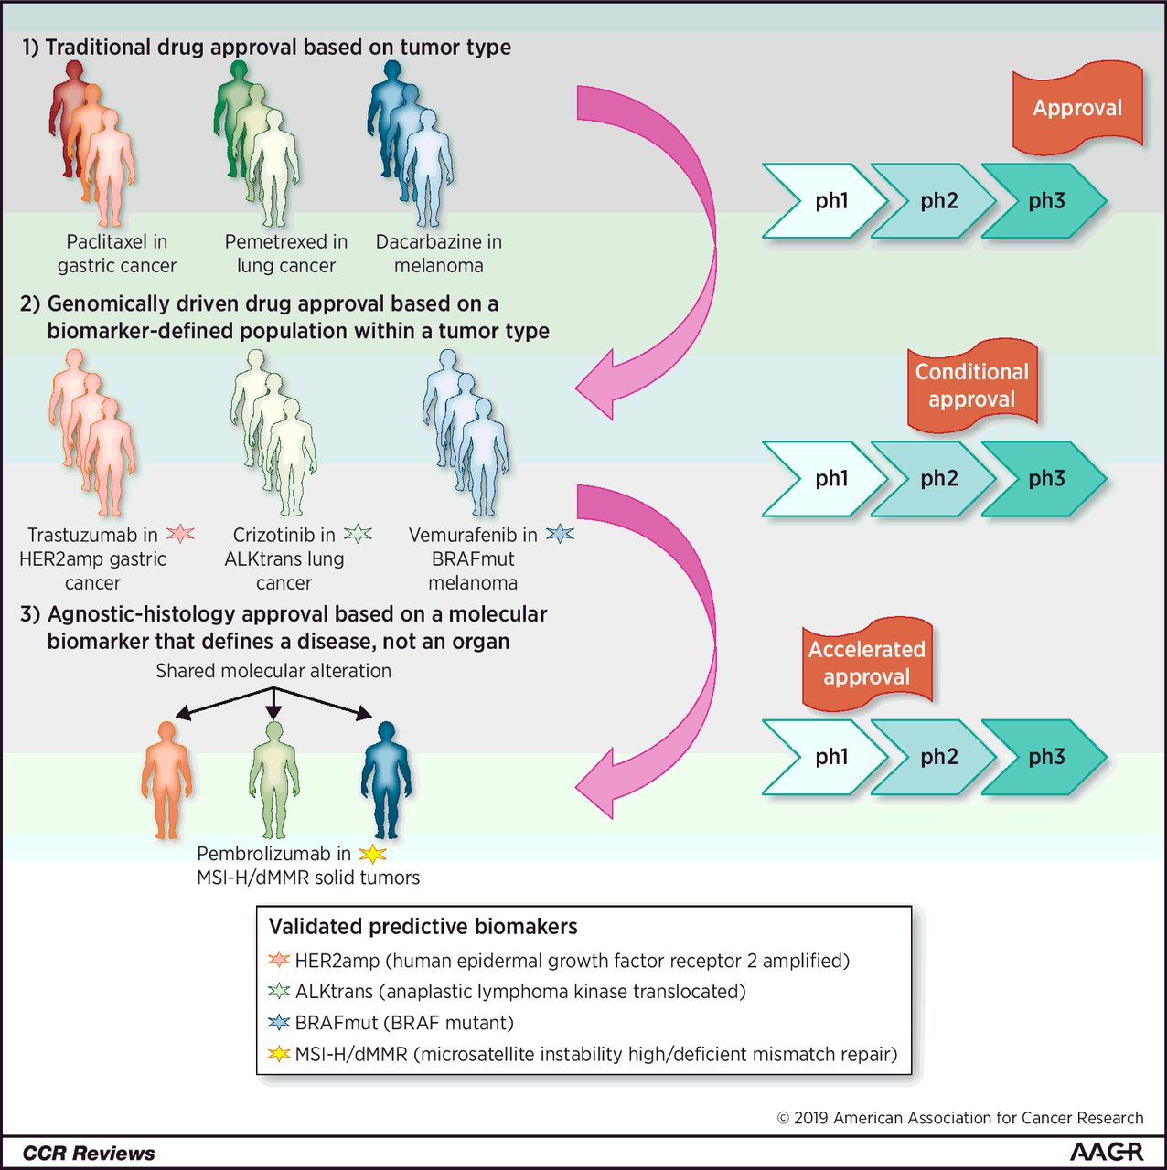
Indication based on biomarkers… MSI, NTRK fusion…
2017
Entrectinib 2019 larotrectinib 2018

Slide 15
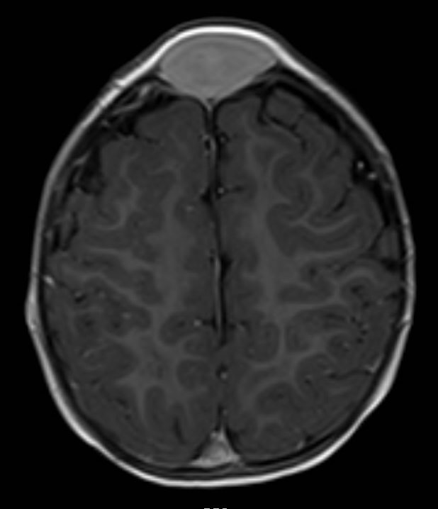
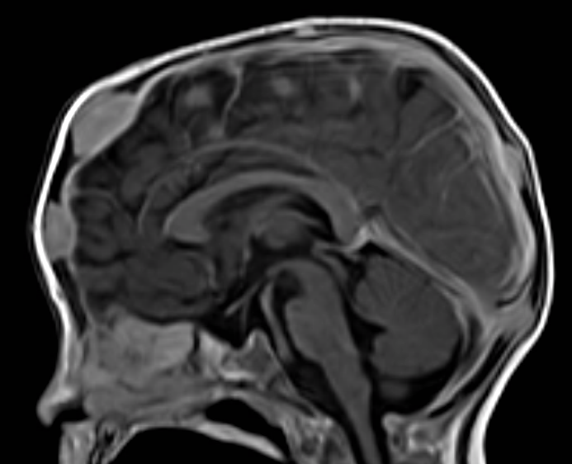
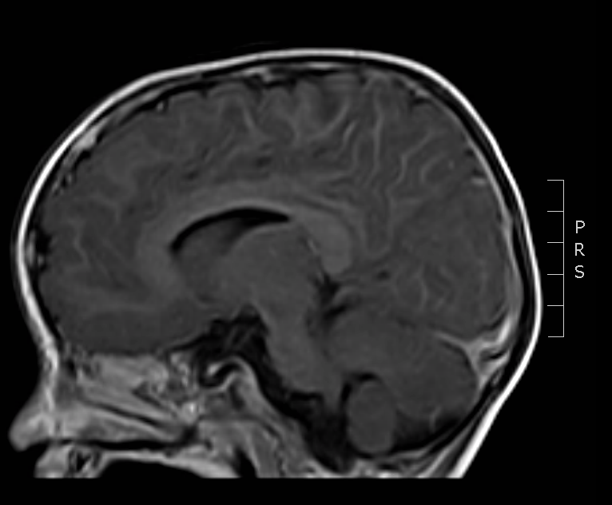
Infantilní myofibromatosa s mnohočetným viscerálním postižením, progrese na 2 liniích standardní CHT
8/2015
1/2016

Slide 16
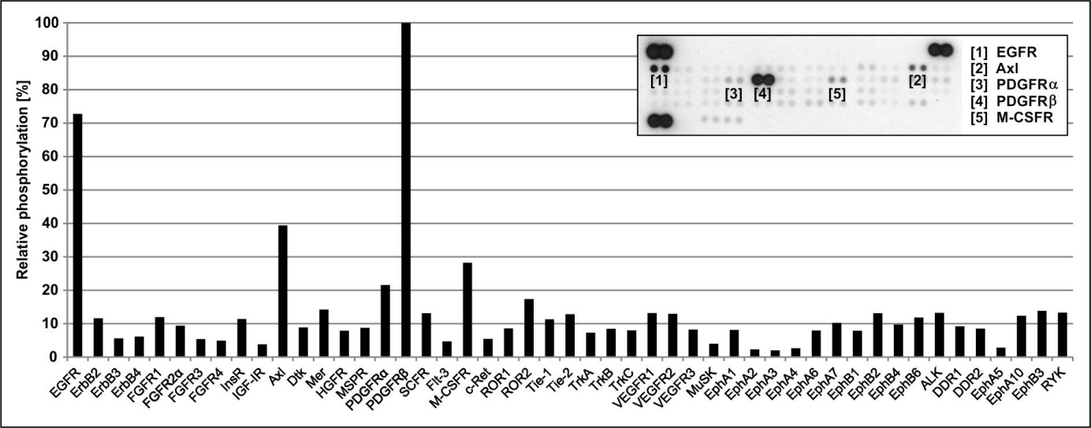
The relative phosphorylation of tyrosine kinases observed in the tumor tissue sample
Germinální mutace PDGFRB – 1F- c.1681C>T
Germinální heterozygot NBS mutace
Stejný genotyp i sestra pacienta…

Slide 17
Agresivní fibromatosy…
Infantile myofibromatosis with multiple visceral involvement, progression on 2 lines of standard CHT
Sunitinib + metronomic VBL since 8/2015
8/2015
1/2016
Ztráta pigmentu vlasů a obočí..

Slide 18
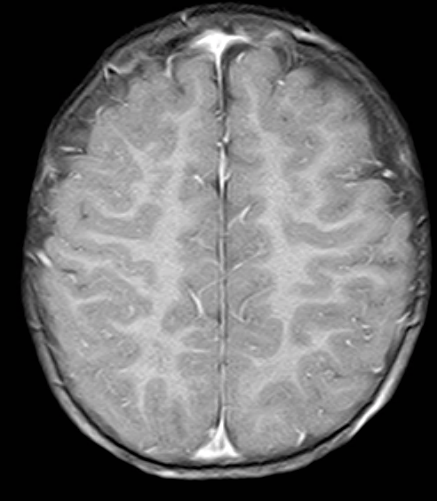
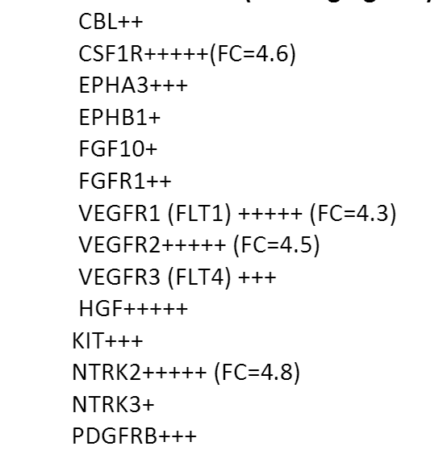
8/2015
1/2016
CAVE - po 6m sunitinibu episoda těžké hypoglykemie… snížena dávka

Slide 19
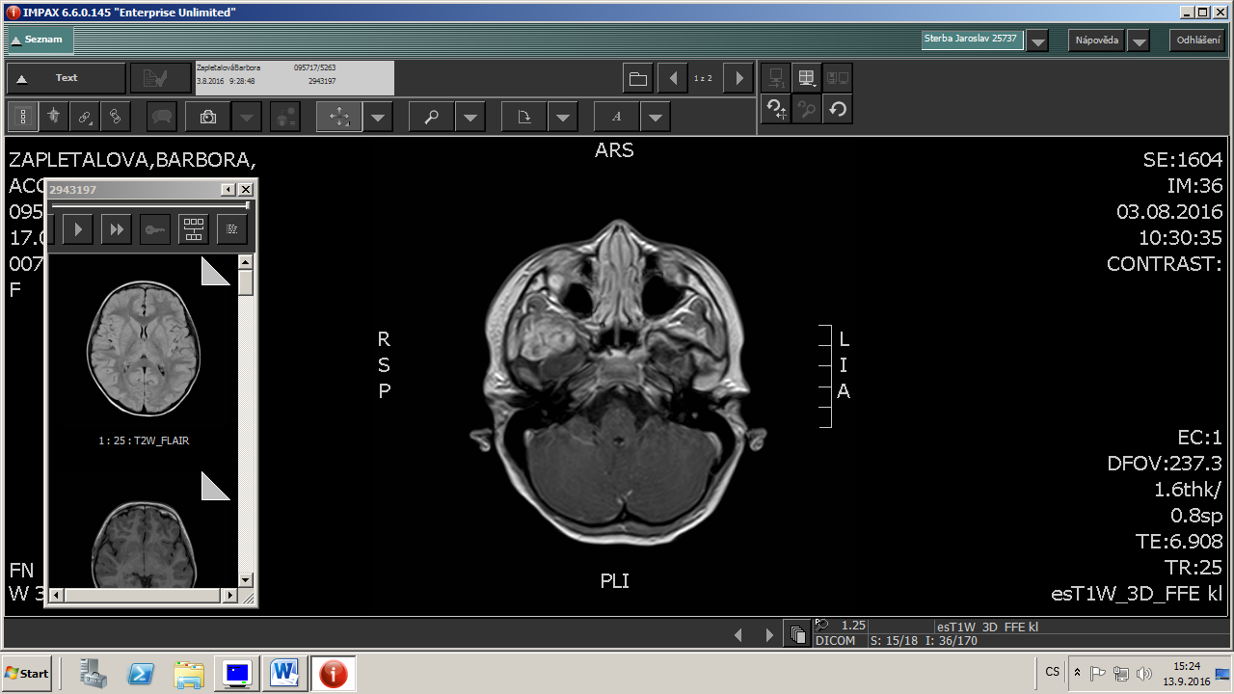
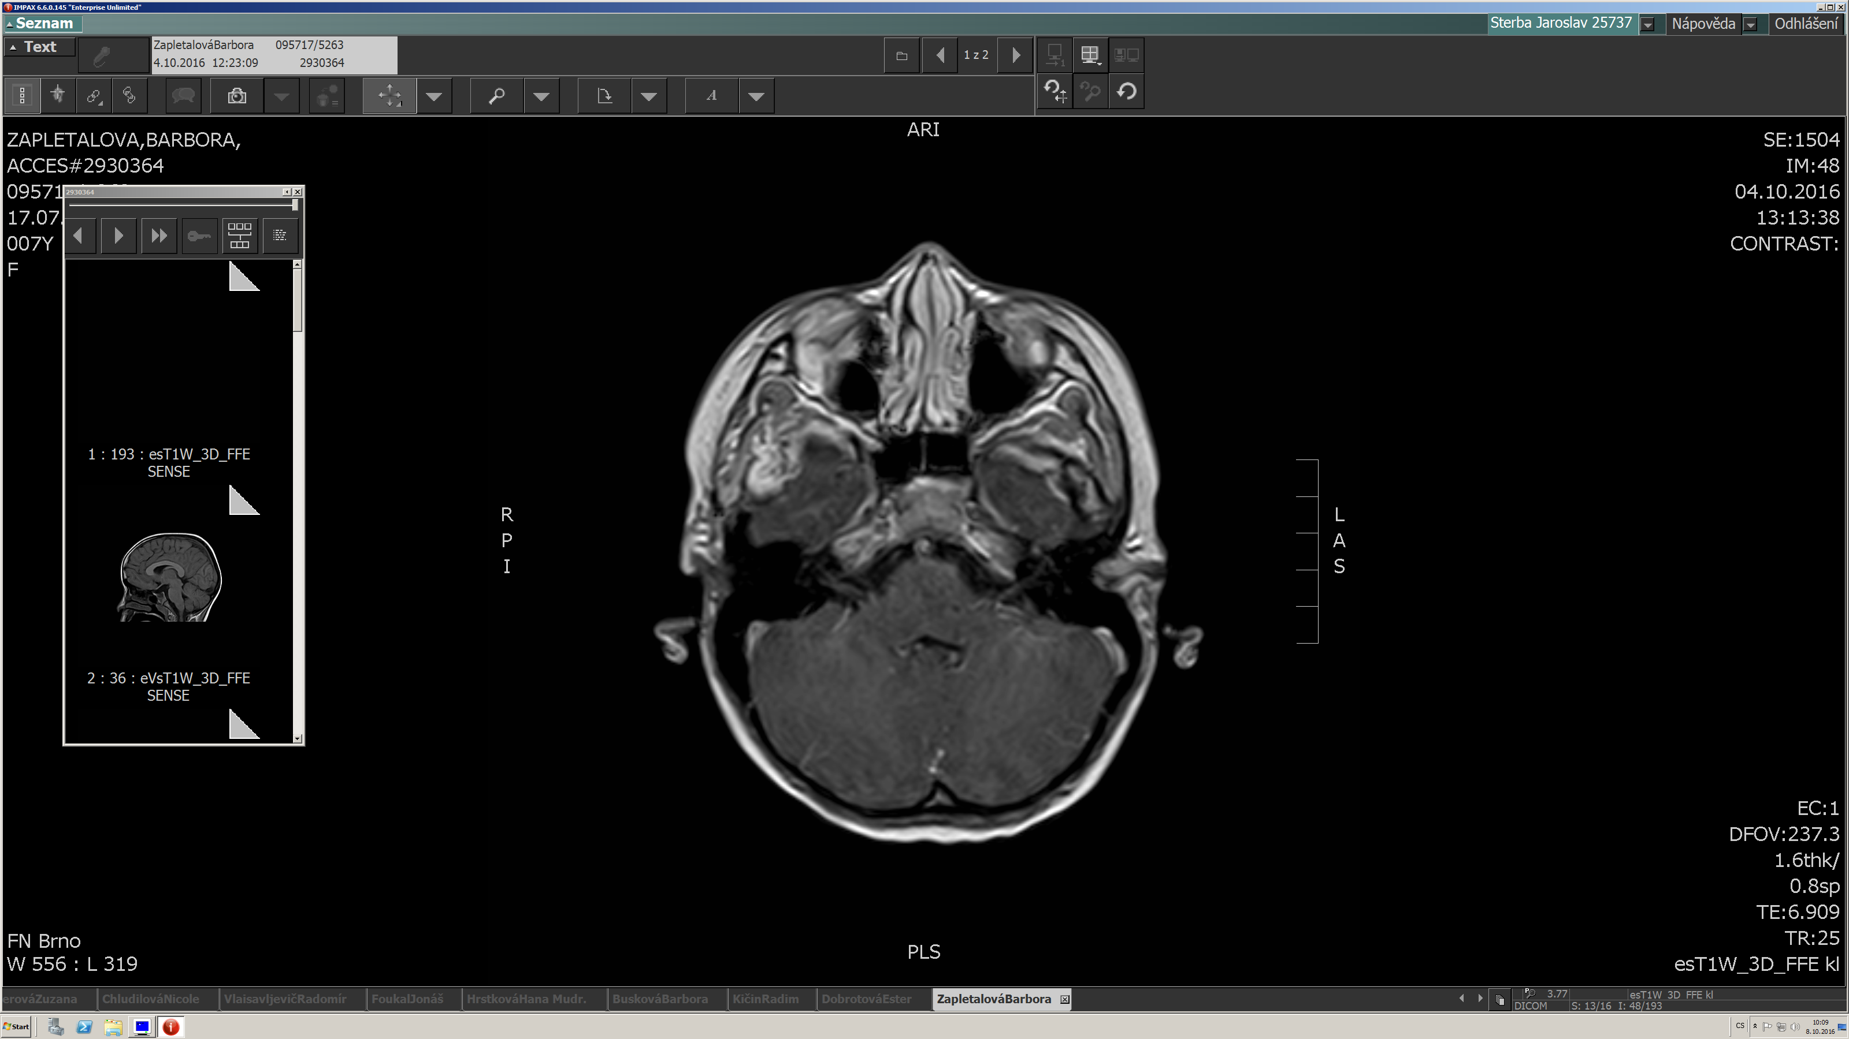
6-2016 10-2016

Slide 20
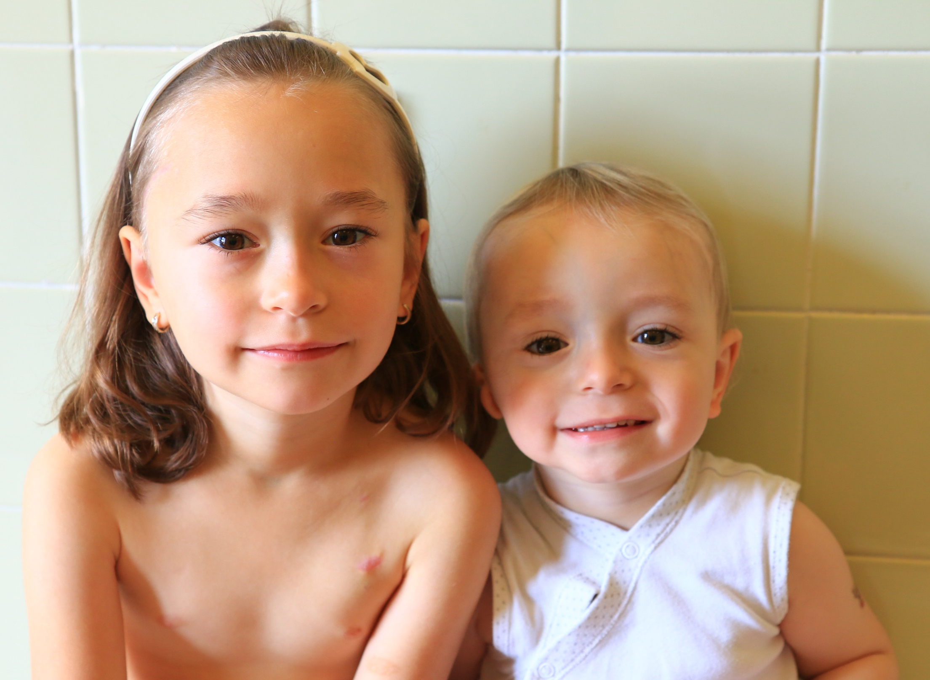
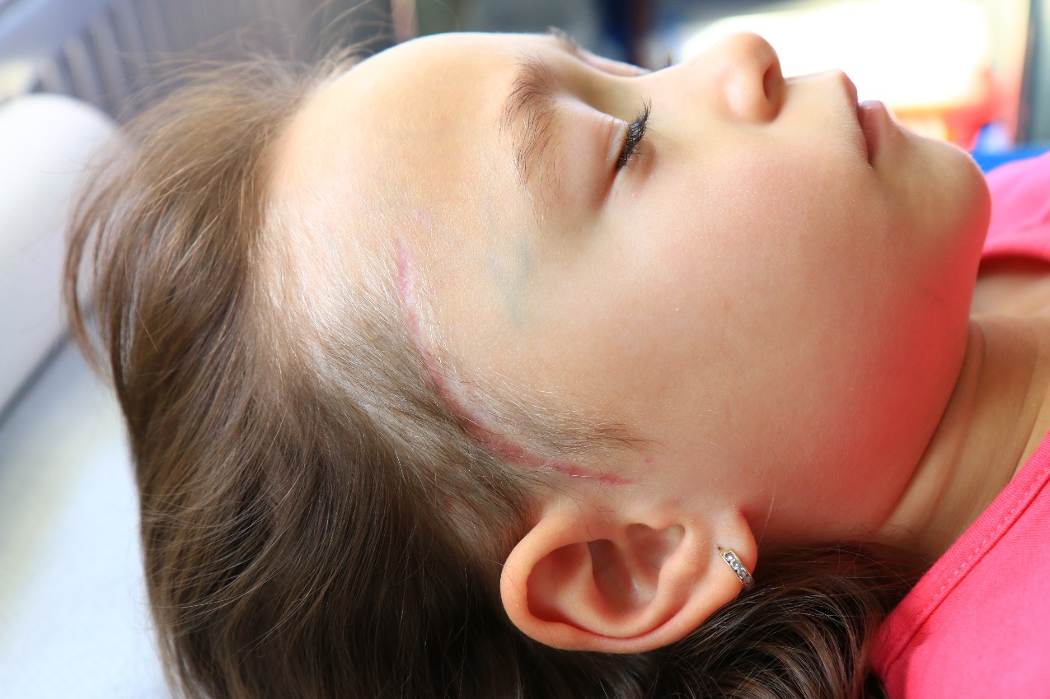
PR po 4m th

Slide 21
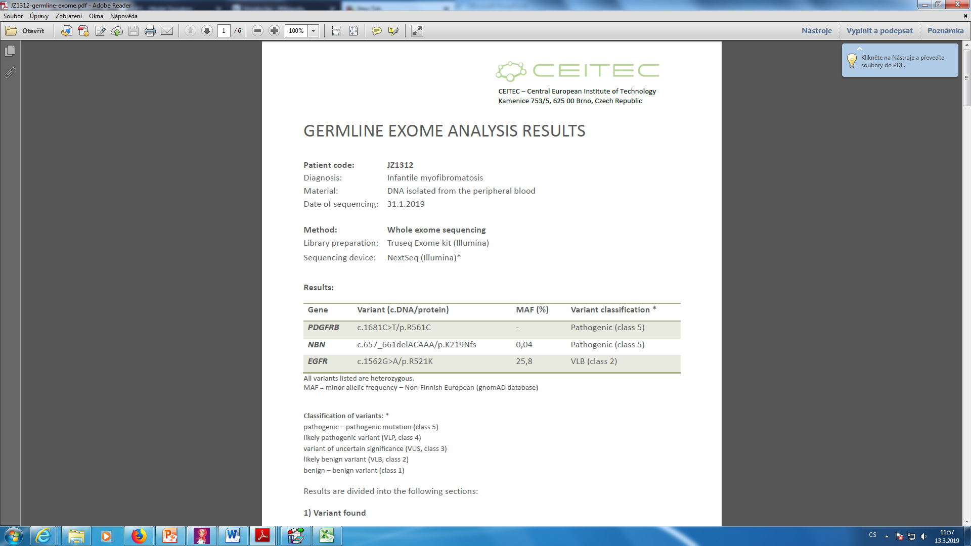
Germinální exom

Slide 22
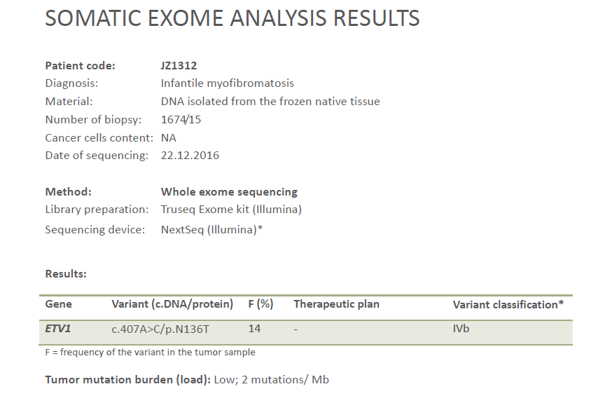
Somatický exom - 2015

Slide 23
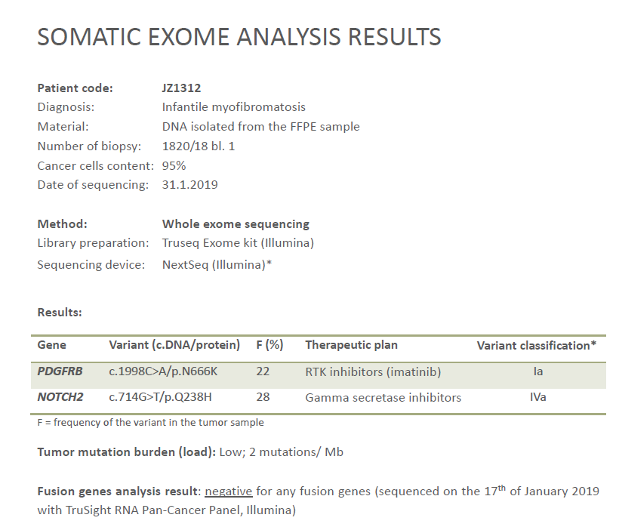
Somatický Exom - 2018

Slide 24
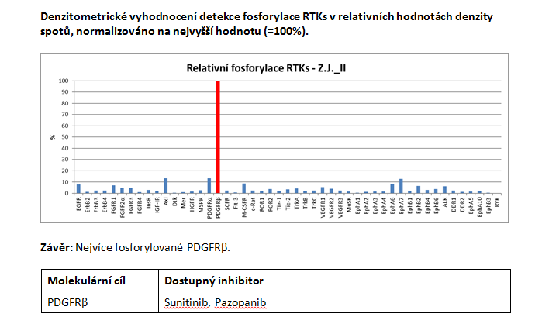
Kinázy - 2018

Slide 25
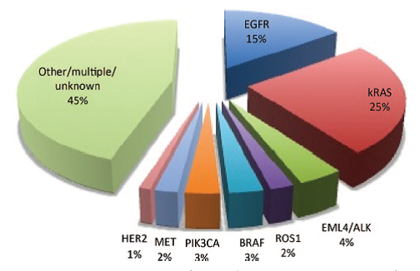
Cesta vpřed? Zůstat aktivní… opakované biopsie a analýzy nádorové biologie…
Rozděl a panuj… jako u plicního ca?
Léčba je určena klíčovými molekulárními aberacemi, které dávají tu buňce růstovou výhodu… a tato léčba je nabídnuta pouze pacientům, kteří mají v nádoru cílovou strukturu… bez ohledu na lokalizaci či histologii… takoví pacienti mají naději na léčebnou odpověď…

Slide 26
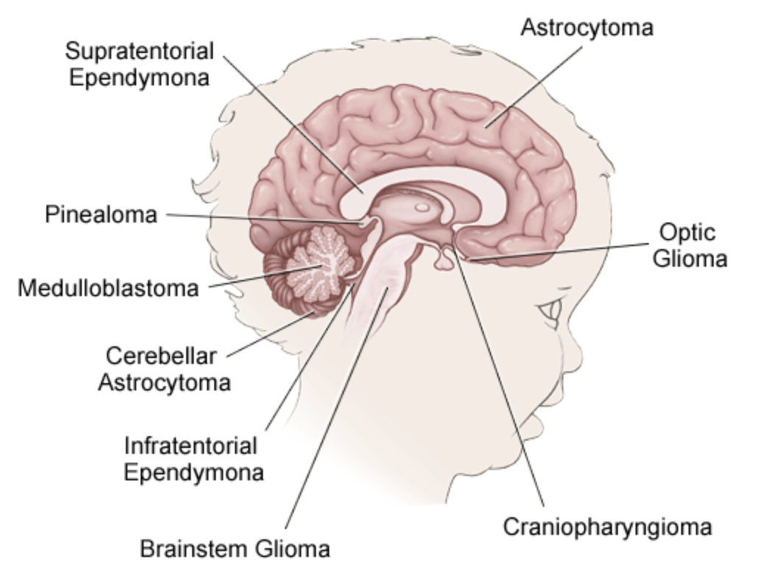
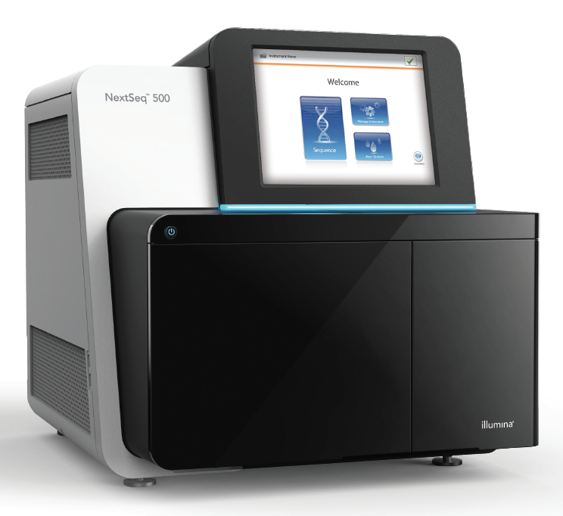
Co děláme v rámci programu personalizované dětské onkologie v Brně:
WORKFLOW OF MOLECULAR CHARACTERIZATION OF INDIVIDUAL TUMOR – goal –within 28days…
DNA – EXOME, nově WGS
RNA - TRANSCRIPTOME
Surgery/biopsy
Peripheral blood
DNA extraction
Tumor tissue (somatic)
Leukocytes (germinal)
RNA extraction from tumor / quality control
Transcriptome analysis
Affymetrix GeneChip ST/RNAseq - fusions
2 X Whole exome sequencing
Germinal DNA / Tumor DNA
Illumina TruSeq Exome Kit
Ilumina NextSeq
Reference transcriptomes
Datasets from databases
ArrayExpress / Gene Omnibus
Bioinformatic analysis
Identification of somatic
mutations in tumor tissue
Bioinformatic analysis
Identification of genes
deregulated in tumor tissue
GENES
PATHWAYS/GENES
INTEGRATION OF DNA/RNA, methylation + proteomic INFORMATION
AND IDENTIFICATION OF SUSPECTED TARGETS
REPORT TO BE DISCUSSED AND APPROVED
BY MOLECULAR ONCOLOGY TUMOR BOARD
160 dětí z 5 zemí, žádní 2 molekulárně identičtí pacienti…

Slide 27
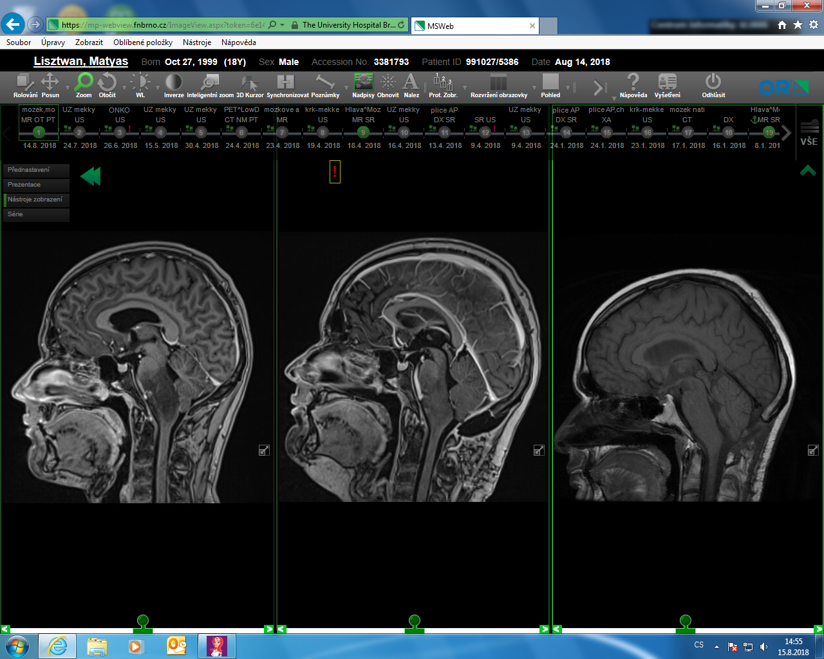
At dg (01/2018)
Prior nivo 04/2018
08/2018
diff. midline glioma/ H3K27M +
02/2018 biopsy + molecular analyses
02-03/2018 local RT + concomitant nimotuzumab/vinorelbin („Milano“ ) + valproic acid
6/2018 + nivolumab
8/2018 – complete remission, FLT PET negative
12/2018 – severe autoimmune encephalitis…, nivo stopped

Slide 28
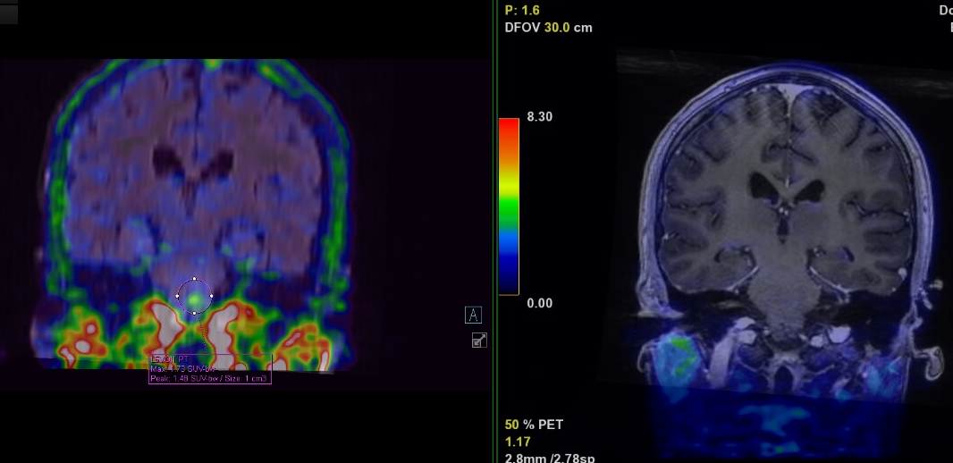
FLT-PET 04/2018 08/2018

Slide 29
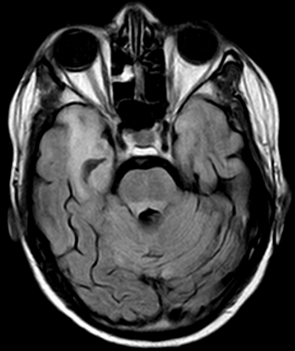
CSF – H3K27M
Liquid biopsy??
Immune suppression tapered down

Slide 30
PO Dpt Brno, Czech Republic - MOTB
160 children and AYA since June 6th, 2016
Czech Republic, Austria, Slovenina, Slovakia, Hungary, Poland
Cohort of 50 children assessed in parallel by our WES + FoundationOne Heme panel (Foundation Medicine, Inc., MA, USA) as QC, 100% match in detection of SNVs using both WES and FO Heme panel
WES - Clinically relevant aberrations in 37% samples
RNAseq fusion analysis – another 11% patients
Transcriptomic + phosphoproteomic results – less strong
Together – 67% patients proposed treatment
No 2 molecularly identical patients!

Slide 31
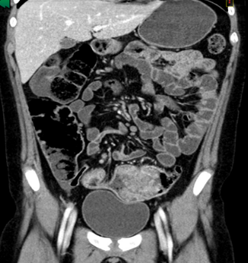
Personalized oncology? Patient case: Bowel ca + sec. GBM…
Patient presentation, initial diagnosis and treatment
Jan 2014
Patient profile
Male, 14 years old
Diagnosis: bifocal invasive colon adenocarcinoma (G2, pT2, pN1a, pM0, IIIA)
Mutations: KRAS
Treatment: hemicolectomy + FOLFOX
1. CCR OS 58 months
…but a very strange tumour for a child...

Slide 32
Patient case: Secondary glioblastoma
Medical background
Germinal exome sequencing identified biallelic CMMR-D:
Both parents: healthy carriers
Both sons: composed heterozygotes
Constitutional mismatch repair-deficiency syndrome (CMMR-D)
Syndrome related to changes in MLH1, MSH2, MSH6, PMS2 or EPCAM genes
Frequent and early occurence of colon cancer, haematological malignancies and brain tumors (malignant gliomas, high grade glioma)
Typically TMB-high
Gene | Variant
PMS2 | c.2521delT/p.W841fs c.2T>A/p.M1K
MET | c.2975C>T/p.T992I
NTRK1 | c.1792C>T/p.H598Y c.1820G>T/p.G607V
MYC | c.1213G>T/p.A405S

Slide 33

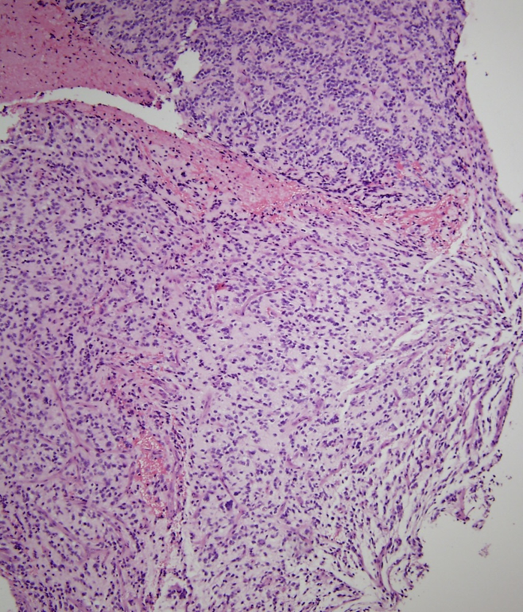
Patient case: Secondary glioblastoma
Diagnostic work-up on proven CMMR-D
Jan 2014
Mar 2017
Secondary malignancy glioblastoma diagnosed
Diagnostic MRI
Histopathology
PNET component
Based on proven
bCMMR-D follow-up, paradigm changed to whole body MRI
Glial component

Slide 34
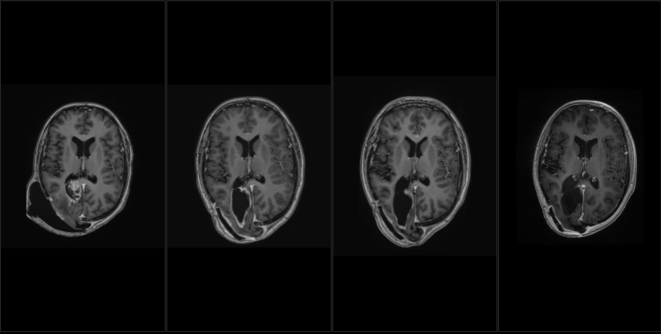
Patient case: Secondary glioblastoma
Treatment decision and early progression
Jan 2014
Mar 2017
April 2017
MRI scans revealed
early progression
Subtotal tumour resection with early postoperative progression
Radiotherapy + concomitant
alkylating chemotherapeutic agent /metronomic schedule/

Slide 35
Patient case: Secondary glioblastoma
Somatic mutations in glioblastoma sample - WES
Gene | Variant
PIK3CA | c.1360G>T/p.D454Y c.2422C>T/p.R808W c.2746C>T/p.R916C
PIK3R1 | c.37G>A/p.G13R c.418C>T/p.R140W
PDGFRA | c.863A>G/p.Y288C c.1715A>C/p.Y572S c.3265C>A/p.L1089M
PDGFRB | c.2765G>A/p.R922H
KDR | c.3352C>T/p.R1118X c.2830C>T/p.R944X
Gene | Variant
BRCA2 | c.52C>T/p.R18C c.5292dupA/p.S1764fs c.6952C>T/p.R2318X
DNMT3A | c.2162C>T/p.A721V c.1679G>A/p.R560H c.1492G>A/p.V498I c.233C>T/ p.S78F
TP53 | c.448C>T/p.R150W
RET | c.2437C>T/p.R813W
PTEN | c.180G>T/p.K60N c.922C>T/p.R308C
MSI-high
TMB-high (384.23 / MB)

Slide 36
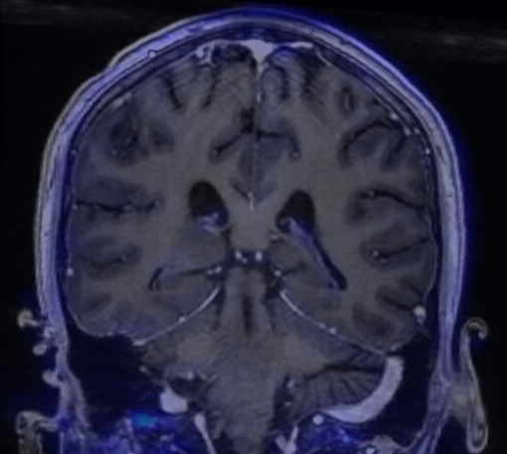
Patient case: Secondary glioblastoma
Molecularly-guided therapy
Prior immunotherapy
3 months
6 months
24 months
Based on high TMB: immune checkpoint inhibitor (anti PD-1) + autologous dendritic cell vaccine* producing IL-12 + valproic acid + metronomic low dose alkylating agent

Slide 37
Index case – patient´s younger brother…abdominal tu on surveilance WBMRI…stage III Burkitt lymphoma…
The same germline …
Germline WES:
Somatic WES:

Slide 38
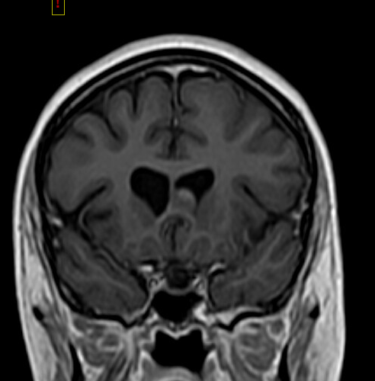
Patient case: Secondary glioblastoma
Treatment decision and early progression
Jan 2014
Aug 2019
Nov 2019
MRI scans revealed
early progression
CR confirmed by PET MRI, nivo stopped

Slide 39
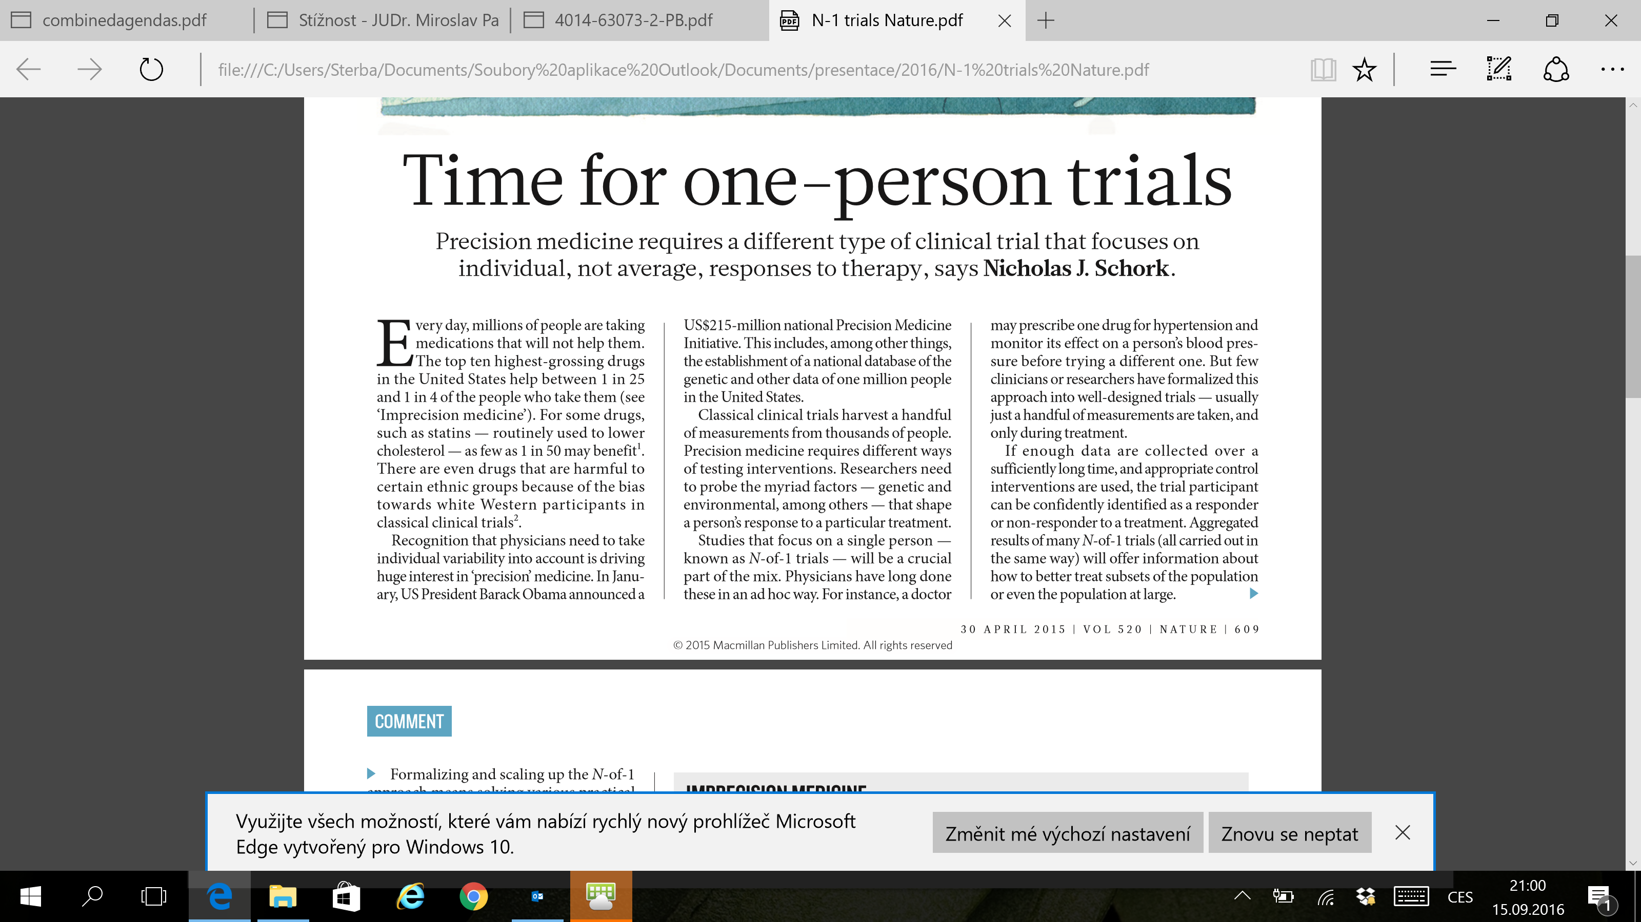
1000 nových protinádorových léků k disposici pro testování…
Jak dál? Randomizované studie?
Otázka jaká léčba je přínosná pro určitou populaci je diametrálně odlišná od otázky co pomůže právě mé dceři??

Slide 40
Pat. No | H3 mutation type | Other | TP53 | other | Other | Other mutations | Mutational load | IL13RA2 expression
1 | HIST1H3B K27M |  |  |  |  | PIK3CA E545K | 4 mut/ Mb | ++++
1 | HIST1H3B K27M | BCOR (fs del) |  | ACVR1 G328V |  | PIK3R1 N564D | 9 mut/ Mb | +
2 | HIST1H3B K27M |  | TP53 C135F | ACVR1 R206H | ARID1B | HSP90AA1 | 5 mut/ Mb
3 | H3F3A | AKT1 R436M | TP53 R273H |  | IRS2 | U2AF1 | 20 mut/Mb
4 | H3F3A |  |  | ATM |  | PIK3CA E545K | 5 mut/ Mb
5 | H3F3A |  |  |  |  | not enough material | -
6 | H3F3A |  |  |  |  | not enough material | -
7 | H3F3A | KMT2C | TP53 H178P | AR |  |  | 3 mut/ Mb
8 | H3F3A | KRAS G12A | TP53 H193R |  |  | not enough material | 8 mut/Mb | 0
9 | H3F3A | GNAQ |  | BRAF V600E |  |  | 4 mut/ Mb | 0
10 | H3F3A | ATRX |  |  |  | PIK3CA G118D | 3 mut/ Mb
11 | H3F3A | DDX6 R427H |  |  |  |  | 3 mut/ Mb | -
12 | H3F3A |  | TP53 R273C |  |  | PDGFRA (indel) | 7 mut/Mb | ++++
13 | H3F3A |  | TP53 H178P |  |  |  | 8 mut/Mb | ++
DRD2 expression decreased in all!

Slide 41
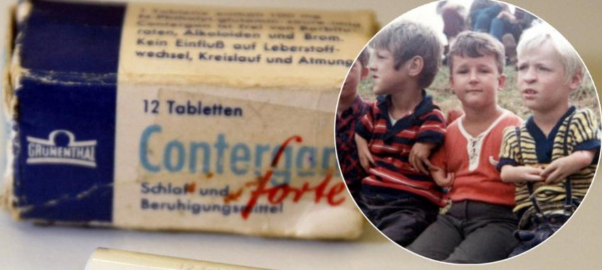
…současný způsob registrací a úhrad léků na světě…
…původně zaveden s cílem ochrany pacientů před nežádoucími účinky a před používáním léků s nedostatečně doloženým efektem….(...thalidomide case).....PTC?
      Ale – v průběhu let - celosvětově velmi rigidní struktura, zcela nepřátelská pro testování moderní léčby pro minority, včetně dětí…
      fáze I-IV testování léků…
      První fází klinického zkoušení je definování maximálně tolerované dávky léku… ale potřebujeme to vždy??
      …více nemusí a není vždy lépe…
Sterba, Klement et.al. (Oncotarget, 2016)

Slide 42
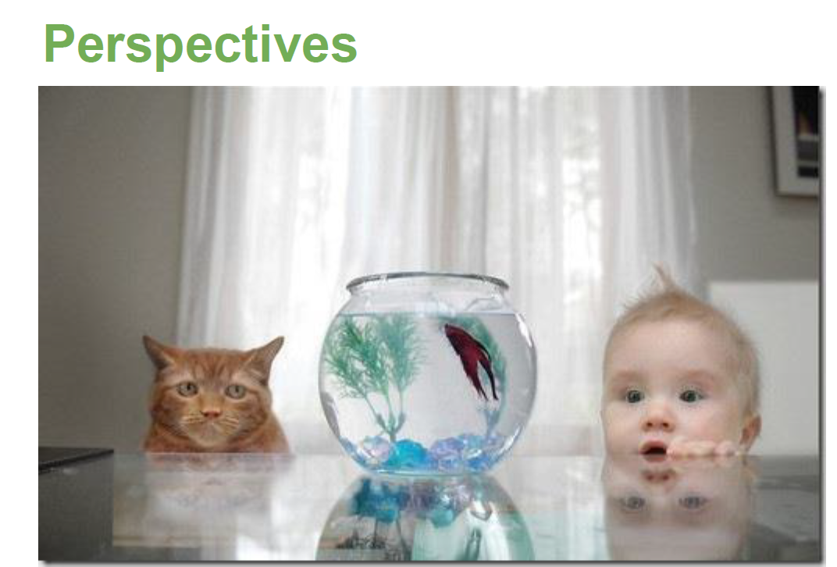
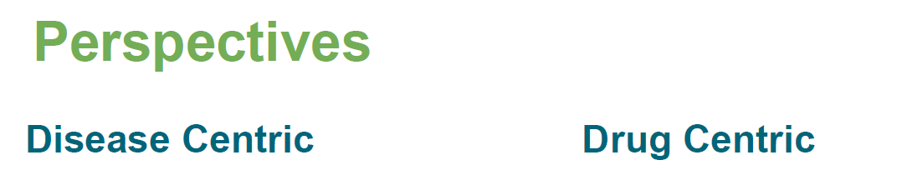

Slide 43
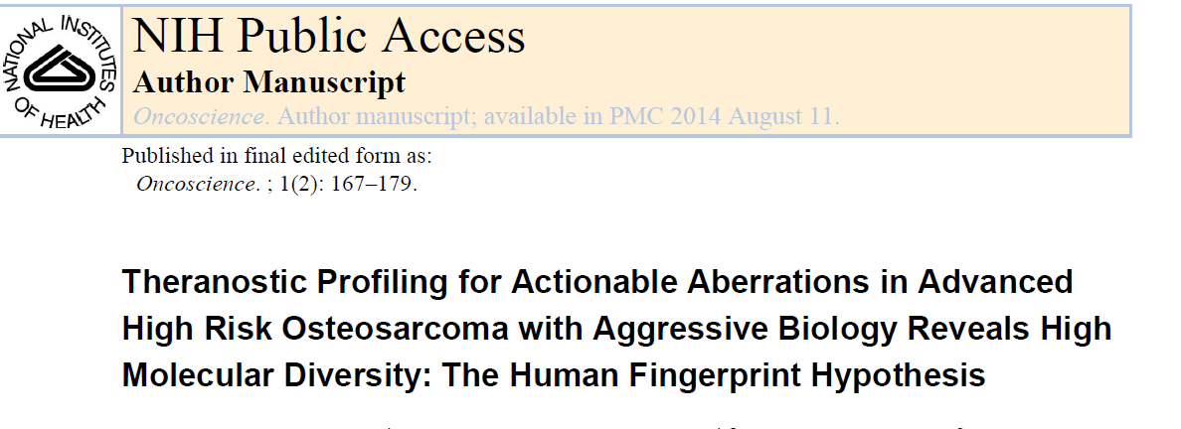
Fundamental premise: every advanced/ metastatic tumor is complex and unique…
Each patient needs specially tailored treatment regimen??
If there are 300 active drugs in oncology, number of 2 drugs combinations is about 45 000
Number of 3 drug combinations – over 4 millions…
Phase I for all combinations?? Not realistic…Rather common sense…?
New model: small patient cohorts all with the relevant mutation/ aberration

Slide 44
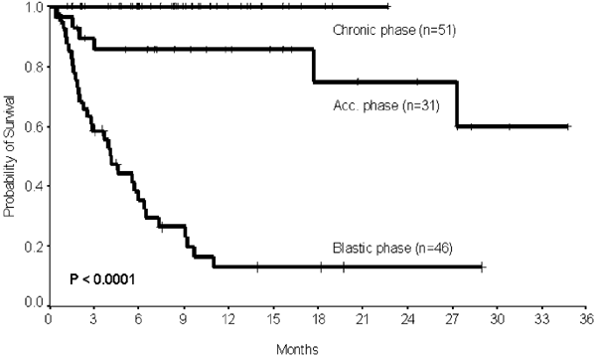
Precision medicine - when to treat?
Advanced molecular profiling early for every patient, /often/ repeatedly…
Match patients with the right drugs
Solid tumors are complex use customized combinations … not sinle agent
Treat earlier in the disease course: CML model. But fusion”

Slide 45


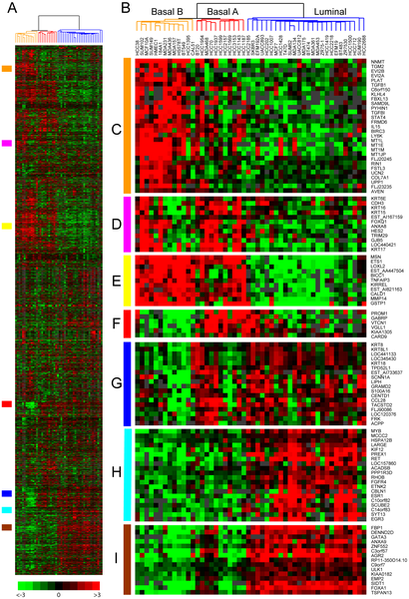
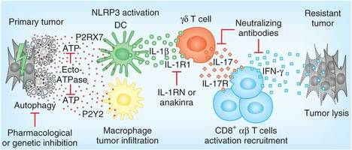
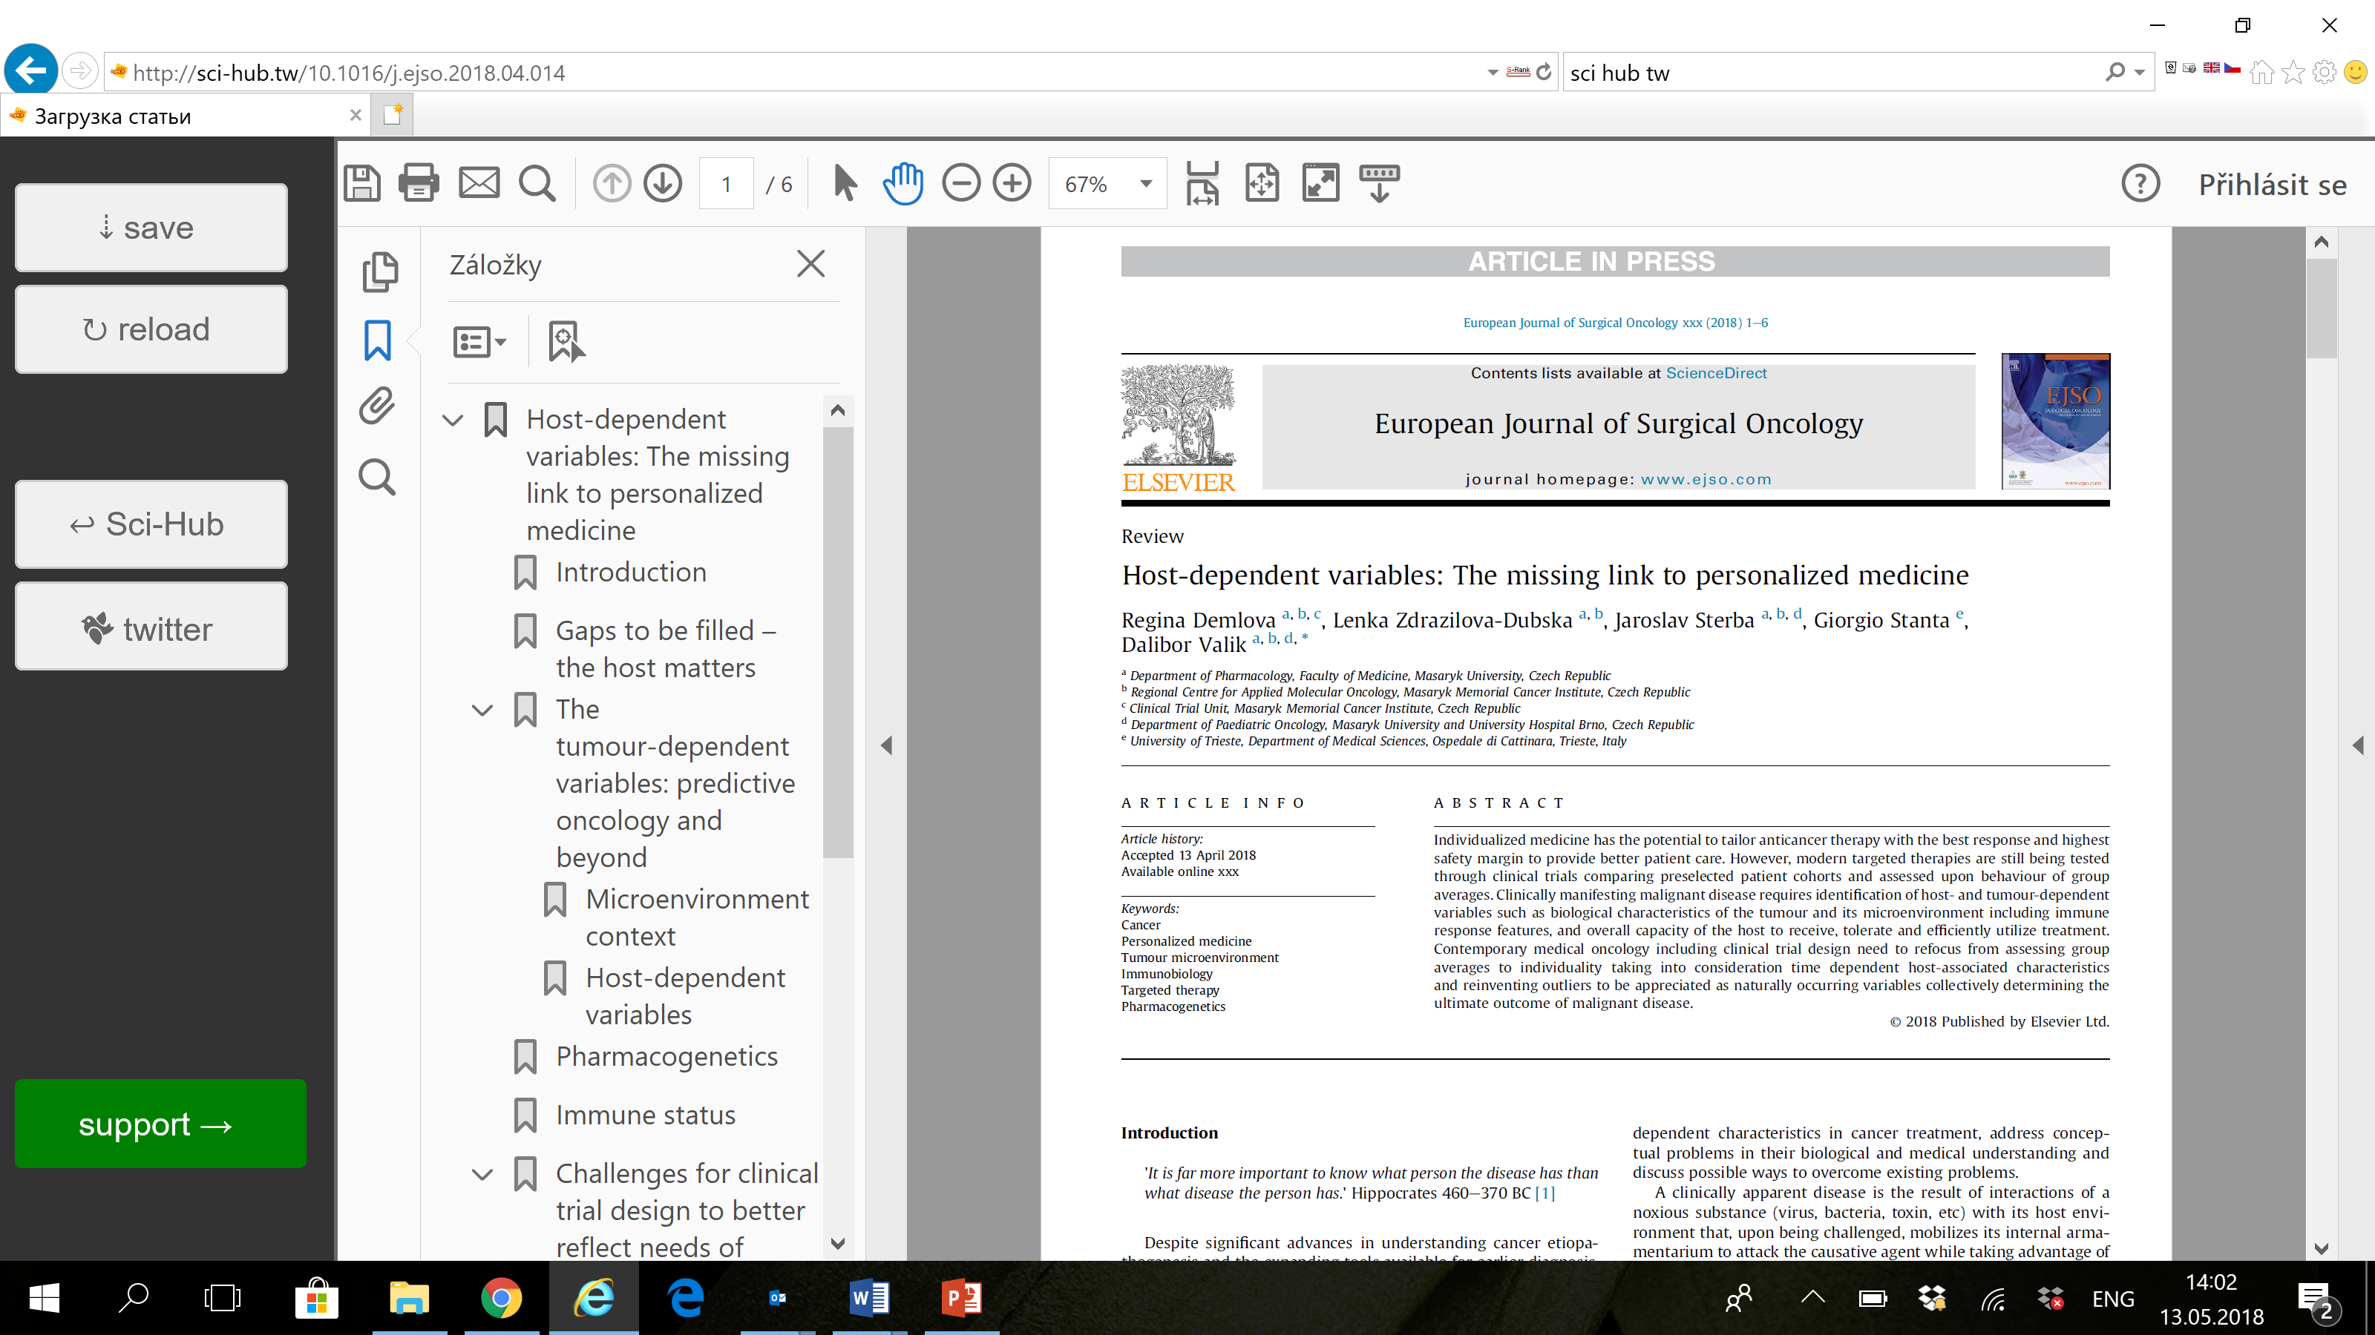
Pillars of precision oncology
Genomic /and trancriptomic + proteomic?/profiling
Unleashed immunity

Slide 46
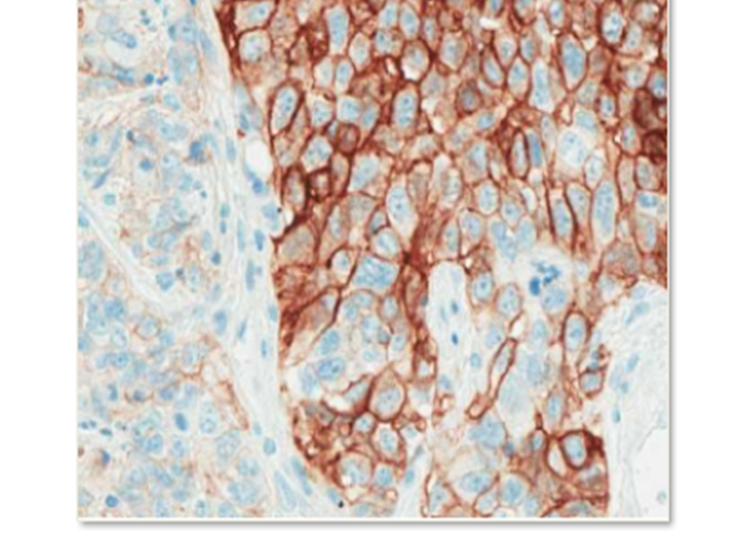
Checkpoint immunotherapies as “targeted therapy”
PD-L1 as a druggable target
Tumour PD-L1 expression and response to PD-1 / PD-L1 blockade across multiple tumour types & multiple drugs¹
Pembrolizumab▼ head & neck
(Seiwert et al. ASCO 2014)
Nivolumab▼ melanoma
(Weber ASCO 2013)
Pembrolizumab▼ melanoma
(Ribas et al. ASCO 2014)
Nivolumab▼ melanoma
(Grosso et al. ASCO 2013)
Pembrolizumab▼ melanoma
(Duad et al. AACR 2014)
Nivolumab▼ solid tumours
(Topalian et al. NEJM 2012)
MPDL3280A▼ solid tumours
(Herbst et al. ASCO 2013)
MPDL3280A▼ melanoma
(Hamid et al. ASCO 2013)
MPDL3280A▼ NSCLC
(Soria et al. ECC 2013)
Pembrolizumab▼ NSCLC
(Gandhi et al. ACCR 2014)
MPDL3280A▼ bladder
(Powles et al. ASCO 2014)
Positive PD-L1 staining in NSCLC
High sensitivity and specificity in FFPE samples
Tumour type | Estimated PD-L1 prevalence (≈ %)
NSCLC (SCC) | 50%
NSCLC (adeno) | 45%
Colon | 45%
Melanoma | 40%
Renal | 20%
n | 42 | 44 | 34 | 94 | 30 | 53 | 113 | 129 | 65 | 55 | 411
Response rates
Unselected | 21% | 32% | 29% | 22% | 23% | 23% | 40% | 19% | 26% | 18% | 40%
PD-L1+ | 36% | 67% | 44% | 39% | 27% | 46% | 49% | 37% | 43% | 46% | 49%
PD-L1- | 0% | 19% | 17% | 13% | 20% | 15% | 13% | 11% | 11% | 11% | 13%
Nearly all human tumours include a subset that expresses PD-L1

Slide 47
Tumour mutational burden (TMB) as a candidate predictive biomarker for cancer immunotherapy
WES
Neo-
antigens
F1
Coding
Expressed
1
1 | 0.85 | 0.88 | 0.85
 | 1 | 0.96 | 0.95
 |  | 1 | 0.98
 |  |  | 1
0.8
Somatic mutations in cancers are multifactorial (including DNA repair defects, carcinogens & enzymatic alterations in DNA polymerases)
These mutations produce neoantigens that induce anti-tumour immune responses
TMB is an emerging predictive biomarker for cancer checkpoint immunotherapy (CIT)
  TMB can be evaluated using whole-exome sequencing (WES) or comprehensive genomic profiling (CGP; e.g., FoundationOne® & FoundationACT® in blood [bTMB])
  Previous studies show that TMB either by WES or CGP correlate with each other & with efficacy of CIT in multiple cancer types¹⁻³
Predicted neoantigen load (NAL), a component of TMB most closely linked to immune response, correlates with FoundationOne TMB^{4,5,7}
TMB identifies a distinct patient population not currently captured by PD-L1 IHC or other immune biomarkers^{5,6}
F1
0.6
0.4
Coding
0.85
0.2
0
Expressed
0.88
0.96
0.2
0.4
Neo-
antigens
0.6
0.85
0.95
0.98
0.8
1
PD-L1 expression
TMB

Slide 48
Developing markers for immunotherapy
Category | Assay | Specimen
Immune cells characterization | Immunohistochemistry*/** (image analysis) | Tissue
 | Immunofluorescence (multiplex; image analysis)** | Tissue
 | Flow cytometry** (panels) | Tissue and blood
 | MIBI (Multiplexed ion beam imaging) | Tissue
Functional assessments | Flow cytometry detection of T cell activation** | Tissue and blood
 | ELISPOT | Blood
 | Neo-antigen prediction (from WES and RNA-seq) | Tissue
 | TCR** and BCR** sequencing | Tissue and blood
Host factors | Cytokine analyses (MSD**, Luminex**, ELISA**) | Blood
 | Microbiome (16S deep sequencing) | Stool (others)
Tumor and malignant cells genomics | Next generation sequencing (WES, RNA-seq, targeted*/**) | Tissue
 | Low-input gene expression signatures (Nanostring**, HTG-Edge Seq**, Affymetrix arrays) | Tissue (FFPE)
 | Liquid biopsy (cfDNA*/**, exosomes, CTC) | Blood
*Assays/platforms available at CLIA-certified laboratories
** Analytical validation (non-CLIA)

Slide 49

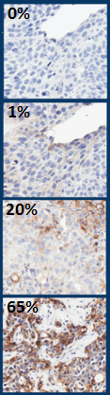
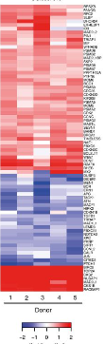
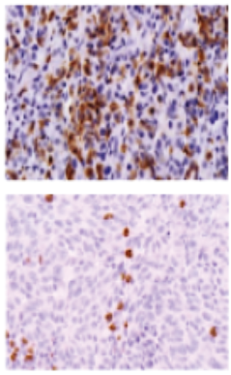
...we probably go towards personalized immunotherapy
Each patients with individual immunological „print“?
Various levels of TIL infiltration in the tumor
Various PD-L1 expression in the tumor
Various levels of cytokines (pro- & anti-inflammatory)

Slide 50
Závěry
Personalizovaná léčba na podkladě podrobného molekulárně genetického vyšetření /biomarker based/, vč. Imunoterapie může u vybraných pacientů nabídnout zlepšení celkového přežití u jinak obtížně řešitelných vysoce rizikových dětských malignit.
Imunoterapie u malých dětí je překvapivě dobře tolerována, toxicity – spíše adolescenti.
Kombinovaná léčba vs sigle agent ?
  Kombinace – racionálně, na podkladě individuálně stanovéné biologie tu, korelace genom-transkriptom je netriviální…
  Kombinace nasazovat postupně, v nižších dávkách, preklinika teprve začíná na tyto otázky reagovat…
Na dávce záleží…Target occupancy vs dose used to stop pathway phosphorylation vs cell kill…?? Mylotarg, nivo…
Limitace, problémy: malá čísla, nutná změna paradigmatu plátců a regulátorů?
  No of 1 přístup
  Není jasné jak dlouho podávat efektivní terapie… děti se dožívají nových komplikací…
  Game theory? S využitím liquid biopsies časné reagovaní na klonální evoluce – analogie MRD u leukémií
Výhrady – málo dat, čekejte na zkušenosti od dospělých…
Ale - děti s vysoce rizikovými nádory nemají čas na své straně…

Slide 51

Děti – extrapolace od dospělých?
How much „similarity“ do we need?
  be patient centric, rather than a drug or disease centric.
  Rather provide patients with trials, than trials with patients.

Slide 52
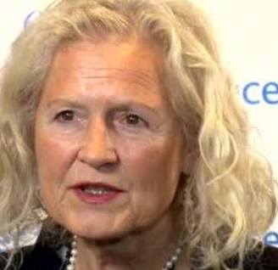





Acknowledgment/poděkování
Prof. Irene Slavc, Dr. J. Gojo, prof. Haberler, Vienna
Dr. Klement, Boston
Prof. Slabý, dr. Nosková, CEITEC MU
Dr. Ježová, Patologie Brno
Prof. Veselská, Prof. M. Jarošová MU Brno
Dr. Pavelka, dr. Zitterbart, dr. Kýr + další PO Dpt Brno
Profs. Valík, Dubská, MOU Brno
Prof. Damborský, ICRC, MU
Nadační fond dětské onkologie Krtek

Slide 53

Děkuji za pozornost

